Slide 1
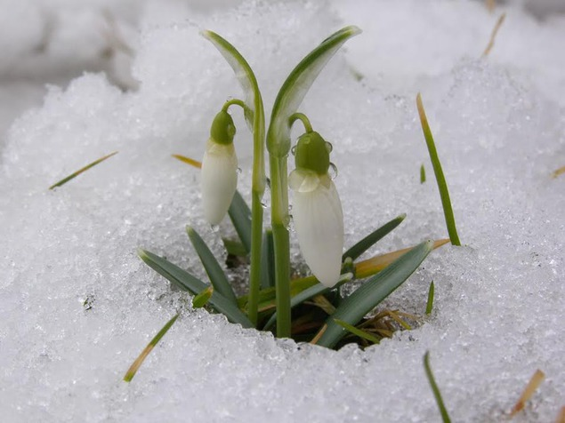
МКОУ СОШ с.Дзуарикау
Школьная орбита
Рубрики
Учредитель: МКОУ СОШ с.Дзуарикау
Редактор: учитель русского языка и литературы
Темирова С.М.
Корреспонденты :
Битарова И.
Дзебоева И.
Габулова К.
адрес: с.Дзуарикау. Ул.Бр.Газдановых 11.
адрес сайта www.dzuarikau.osedu2.ru
От редактора
Памятник у дороги
Народные приметы
Спаси жизнь человека
Мы сильные и смелые
По местам боевой славы
Мы талантливы во всем
Среди нас ЧЕМПИОН РОССИИ

Slide 2
От редактора
Март — самый долгожданный месяц, ведь после холодной зимы наконец-то можно насладиться весенним солнцем. Благодаря народной мудрости вы сможете узнать, что ожидает нас в марте и к чему следует подготовиться заранее.
Одним из самых переменчивых месяцев по праву считается март. В этот период нас ожидают перемены как в погоде, так и в жизни. Зимой нам пришлось пережить холода и сильные морозы, и возможно, даже в марте нам придется столкнуться с подобными явлениями. В последние годы природа стала непредсказуемой, и порой даже метеорологи не могут сказать точно, какая погода ожидает нас в ближайшем будущем. Наши предки не имели возможности полагаться на прогнозы, а просто наблюдали за тем, какие знаки подает природа.

Slide 3
Народные приметы о погоде на март
1 марта. На Руси, если в первый день весны выпадал снег, его сметали с крыльца дети, чтобы все члены семьи были счастливы и здоровы. Начало весны отмечали шумно, с гуляньями и трапезой. Хозяйки накрывали стол, а в качестве угощений подавали домашнюю выпечку, чтобы год был урожайным. Снегопад после обеда предвещал удачный год.
2 марта. В этот день молились Феодору Тирону и просили о помощи в поисках пропавших людей. Если 2 марта вы увидите на дереве овсянку, птицу с желтой грудкой, значит, скоро наступит полноценная весна.
3 марта. На третий день весны, если погода была солнечной, выпекали печенье и пироги и угощали ими нуждающихся. Дождь 3 марта пророчил холодное и короткое лето.
4 марта. Чтобы год был счастливыми, в этот день выпекали каравай и угощали нищих, а оставшиеся крошки собирали и бросали за спину. В четвертый день весны принято совершать добрые дела, так как в будущем они к вам обязательно вернутся. Выпал снег 4 марта — ожидайте многодневных снегопадов.
5 марта. Вечером 5 марта наши предки боялись смотреть на небо, так как падающие звезды предвещали скорую смерть близкого человека. В этот день традиционно устраивались катания на санках: считалось, кто дальше скатится, тот счастливее будет.
6 марта. Тяжелобольные в шестой день выходили ранним утром на улицу и дышали весенним воздухом: по примете, таявший снег забирал с собой все хвори и болезни. Если вы увидите белого зайца, значит, весна наступит еще не скоро.
7 марта. Если в этот день солнце покрыто дымкой, значит, скоро потеплеет. Снег и вьюга предвещали снегопады.

Slide 4
Народные приметы о погоде на март
8 марта. В этот день наши предки боялись, что пойдет снег: это означало, что весна наступит нескоро, а летом земля будет неплодородной.
9 марта. Если на девятый день снег выпал, Пасха будет холодной. Считалось, что с этого дня зима должно передать бразды правления весне, но если к этому моменту птицы еще не прилетели с юга, скоро будет похолодание.
10 марта. Чтобы не заболеть, в этот день наши предки не ложились спать после обеда. Примета гласит, что если во второй половине дня человек почувствует себя уставшим, его подстерегает опасный недуг. Снег 10 марта предвещал холодную Страстную неделю перед Пасхой.
11 марта. Если 11 марта холода вернулись, значит, весна будет холодной. Если ветер с юга подул, ожидайте потепления. 12 марта. Если на двенадцатый день птицы вернулись с юга, лето будет теплым и урожайным.
13 марта. В этот день из леса нужно принести сосновую веточку и расположить ее в середине дома. Это поможет вам защитить себя и своих близких от недугов и укрепит ваше здоровье после зимы. На Руси 13 марта праздновался день памяти Василия Капельника. Если сосульки начали таять, значит, весна приближается.
14 марта. На четырнадцатый день необходимо выйти на улицу и собрать оставшийся чистый снег. Принесите его домой и дождитесь, пока он растает. Умойтесь талой водой, чтобы избавиться от хвори и тяжелых болезней. Полейте цветы, чтобы год был урожайным.
15 марта. Если 15 марта метель разгулялась, скоро холода вернутся. Если же в этот день погода теплая и солнечная, значит, весна уже близко.
16 марта. На шестнадцатый день весны определяли погоду на лето. Солнце предвещало жаркий июль, а холода сулили короткий летний период и холодный август.

Slide 5
Народные приметы о погоде на март
17 марта. Грачи, прилетевшие 17 марта, предвещали весну. Однако если их поведение было беспокойным, значит, зима вскоре даст о себе знать. Считалось, что дети, рожденные в этот день, будут трудолюбивыми.
18 марта. С этого дня начинали подготавливать землю к посеву: замачивали семена, возили навоз и вскапывали огород. Чтобы урожай был хорошим, необходимо выкопать хотя бы три ямки.
19 марта. Чтобы сугробы скорее растаяли, 19 марта собирали в ведро оставшийся снег и топили его в колодце. Перед этим колодец необходимо было привести в порядок, очистить его от грязи и черного снега. Увидеть белого аиста — к удачному году.
20 марта. Какая погода будет в этот день, такой и май будет. Попасть под дождь — к успехам в делах. В 2018 году 20 марта будет день весеннего равноденствия. Чтобы год был счастливым, необходимо напечь блинов и пригласить в дом гостей.
21 марта. В это время наши предки ожидали прилет жаворонков. Считалось, что эти птицы предвещают теплую весну.
22 марта. Благодаря многим мартовским приметам можно узнать, какая погода нас ожидает летом. Если двадцать второй весенний день будет дождливым и холодным, значит, июль будет таким же.
23 марта. Услышать крик кукушки 23 марта — хорошая примета. В этот момент необходимо погреметь мелочью, чтобы привлечь достаток в свой дом.
24 марта. Если 24 марта весенние ручьи текут быстро и стекают в лунку, значит, весь год будет хороший клев.

Slide 6
Народные приметы о погоде на март
25 марта. Чтобы в текущем году был хороший урожай, нужно вечером 24 марта подготовить две горстки семян, а на следующее утро выйти на улицу и раскидать одну из них по двору. Вторую необходимо скормить птицам 26 марта. Если утром в двадцать шестой мартовский день пошел дождь, значит, май будет дождливым.
27 марта. Вечером 27 марта на реках появился лед — летом пойдет снег. Если погода солнечная, июль будет сухим и неплодородным. В этот день занимались уходом за домашними животными, чтобы скот был плодовитым.
28 марта. С этого момента люди находятся в ожидании апреля, а готовиться к нему начинали за несколько дней. Хозяйки просыпались еще до восхода и начинали печь блины — символ солнца и тепла. После этого на трапезу приглашали родных и соседей и устраивали шумные гулянья. Таким образом на Руси провожали уходящий месяц и встречали новый.
29 марта. Дождливая погода в этот день предвещала скорое потепление. Наши предки верили, что дождь «сжигает» снег и таким образом выгоняет надоевшую зиму.
30 марта. Чтобы летом был хороший урожай, 30 марта делали самодельные кораблики, выходили на улицу и пускали их по ручьям талой воды. В этот день запрещено садиться в сани, чтобы они не пронесли вас мимо мечты. Желательно убрать их до следующей зимы.
31 марта. На Руси в последний мартовский день юноши и незамужние девушки выходили на улицу и знакомились друг с другом. Браки, заключенные 31 марта, будут долгими и счастливыми. Любые случайные знакомства в этот день — знак о том, что скоро вы найдете свою вторую половинку.
Многие случайности в нашей жизни происходят не просто так, и об этом свидетельствуют народные приметы. Потеря дорогой нам вещи может сильно огорчить нас, но возможно, это важный знак судьбы, и вместе с потерянной вещью вы избавились от серьезной неприятности.

Slide 7
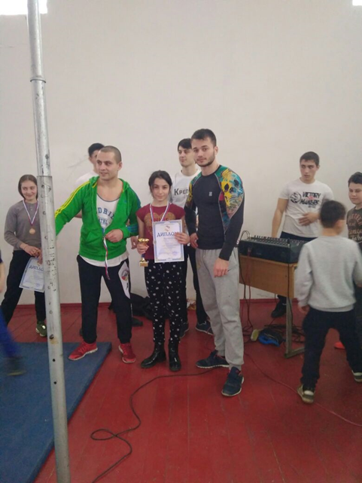
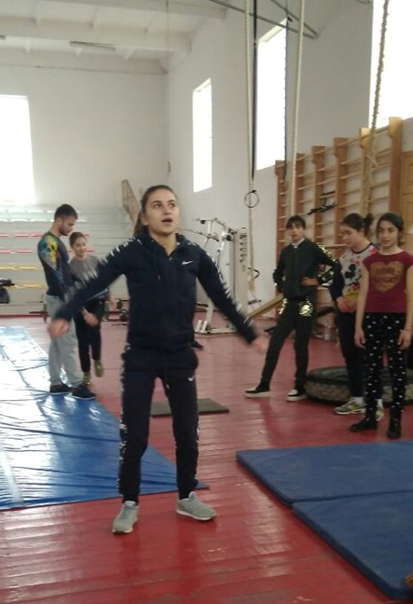
Мы сильные и смелые
10 марта нашу школу посетил центр социализации молодежи. Представители данной организации приехали со своей программой, в которой участие могли принять наши ученики. Задания были разные, но наши девочки проявили стойкость и спортивность и вырвали с рук конкурентов кубки и за медали за первое и второе места. Джелиева Камилла и Плиева Амина с достоинством представили школу. Успехов, здоровья и стойкости.

Slide 8
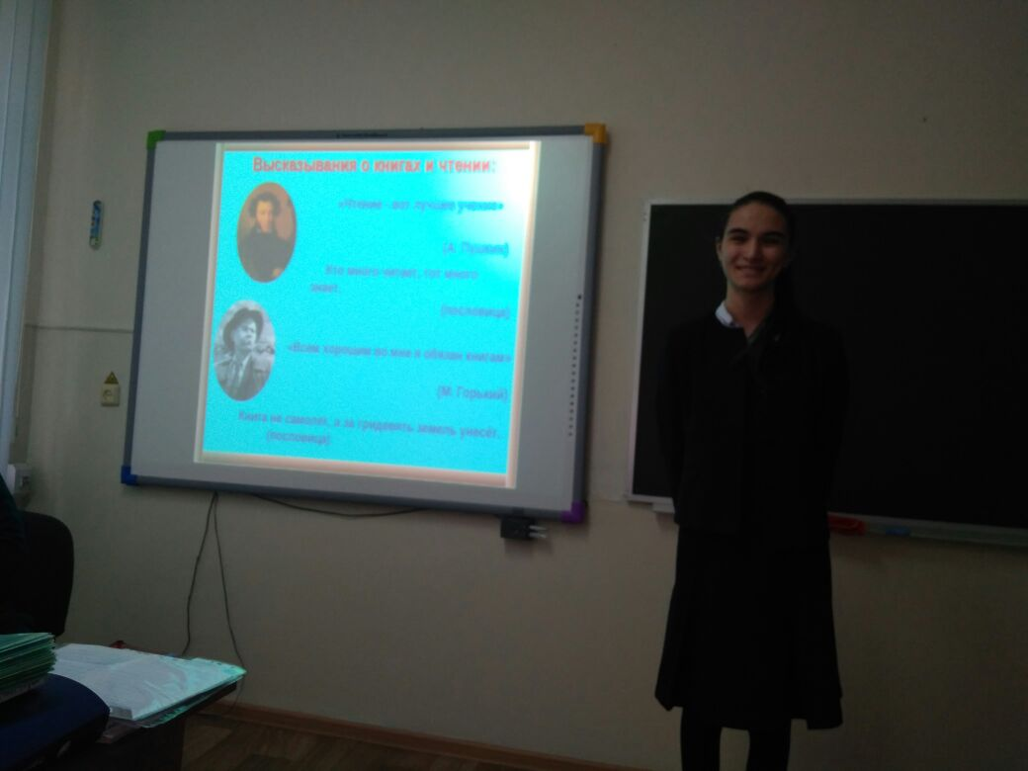
Мы талантливы во всем
16 марта прошел школьный этап конкурса юных чтецов "Живая классика". В нем приняли участие ученики 5-11 классов. Дети с огромным удовольствием прочитали прозаические произведения русских авторов. Защищать честь школы на муниципальном уровне будут ученицы 7 класса Кристина Габулова с произведением великого русского писателя М.Горького " Мать изменниика", Индира Дзебоева с произведением Б.Ганаго " Письмо Богу" и учащаяся 11 класса Дана Бритаева с произведением "Молодая гвардия" . Желаем им дальнейших успехов и ждем их с победой!

Slide 9
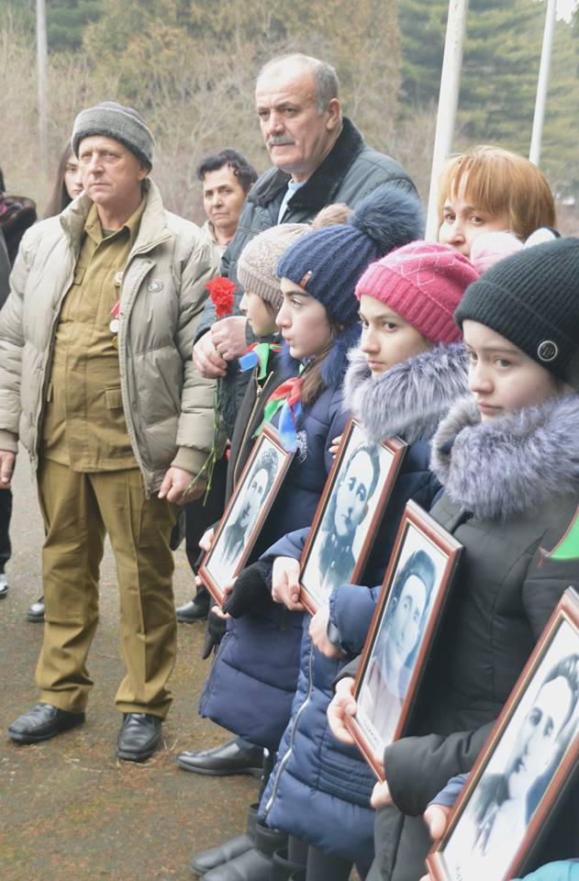
Миротворческая акция "Памятник у дороги"
27 марта в Городе воинской славы Владикавказе стартовала миротворческая акция «Памятник у дороги», в ходе которой были убрали территории возле памятников защитникам Отечества, расположенных вдоль трасс. В этой акции традиционно приняла участия и наша школа.
В 12 часов ( по графику) юные миротворцы с руководителем школьного музея Кочиевой Б.И. встретили учащихся Владикавказских школ с координатором "Движения юных миротворцев и школ мира" РСО Алания В.С.Беляевым. Вместе ребята дружно убрали окружающую территорию вокруг памятника. В заключении миротворец Битарова Анна (ученица 11 класса) сказала слова благодарности от имени жителей села, педагогов и учащихся нашей школы за совместную, дружескую заботу по уходу за памятником и окружающей его территорией.

Slide 10
Спаси жизнь человека
15 марта в 10:00 по московскому времени состоялся Всероссийский открытый урок «Спасти жизнь человека». Мероприятие проводилось Министерством образования и науки РФ совместно с порталом «ПроеКТОриЯ».Ведущий Владимир Пирожков – директор Центра прототипирования высокой сложности НИТУ «МИСиС». Открытый урок был посвящен медицине, технологиям и здоровью. Для учащихся 9-11 классов тема была очень интересной, старшеклассники познакомились с новыми профессиями в области медицины. Получили полезные знания, которые ребятам точно пригодятся в жизни.

Slide 11
Патриотический маршрут: По местам боевой славы
22 марта в пос. Фиагдон состоялось РМО учителей истории. Члены совета музея нашей школы Бритаева Дана и Бестаева Алина представили проект «Патриотический маршрут: По местам боевой славы» ( руководители Кочиева Е.Х. ,Кочиева Б.И.)
Цель проекта показать еще одну страницу героического прошлого нашего народа, в частности проследить последовательность военных событий в районе с.Дзуарикау и его окрестностей.

Slide 12
Одна из нас ЧЕМПИОН РОССИИ
В Туле прошло первенство по тяжелой атлетике среди юношей и девушек.
Ученица школы с.Дзуарикау 14-летняя Мадина Келехсаева стала лучшей среди девушек до 16 лет и до 18 лет в весовой категории 58 кг. В двоеборье она показала результат в двоеборье 162 кг (72+90). В Республику Мадина приехала со званием чемпиона России по тяжелой атлетике

